Slide 1
PROJET DE CONCEPTION D’UN SITE DE MARIAGE

Slide 2

Thème
T
Plateforme pour l’organisation des mariages

Slide 3
Présentation
P
Nom: SOULAMA
Prénom: Minon Aboubacar
Année de formation: 2023
Option: Development web et mobile
Contact: 67 34 74 81
Email: minonaboubacars@gmail.com

Slide 4

Agenda
A
Thematique projet
Conception du projet
Présentation du projet
Le model économique

Slide 5
Périmetre du projet

Slide 6
Context
Le mariage étant l’union conjugale contractuelle et/ou rituelle à durée illimitée entre deux individus de sexe opposer, reconnue et encadrée par une institution juridique ou religieuse occupe une place très important dans la société.
Bien évidement pour organiser un évènement réussi dans le but de d’unir deux personnes par le lien du mariage est une source de réflexion.
C’est donc dans ce sens que nous avons jugé nécessaire la mise en place d’une plateforme dans le but faciliter l’organisation de ces évènements historique.

Slide 7
Problématiques

Slide 8
Nous remarquons de nos jours que beaucoup de personnes se stress face a l ’organisation de cette évènement aussi important de leur vie. Ce stress fait allusion généralement au fait qu’on est des difficutés a faire de bon choix pour la bonne tenu de cette évènement comme:
“
”

Slide 9
Comment trouver un(e)
Comment établir un bon plan pour le déroulement des l’évènements afin de bien gérer la restauration
Robes de marié
Quelles sont les boutiques qui offres des services de qualités et à des prix raisonnables?
Bague d’alliance
Où trouvez des alliances de qualités et a des bon prix,
Quelles sont et où sont les meilleurs boutiques?
Le lieu et la décoration
Comment trouver un lieu pour le déroulement de ces cérémonies, et également la bonne déco
Restauration

Slide 10
Description du projet
Cette platforme est un apport de solution dans le but faciliter l’organisation des ceremonies de mariages.
De ce faite nous aurons tous ce qu’il vous faut sur ce plateform pour organiser un marriage grace a une assitance pour repondre a tous vos besoins concernant cet évènement.

Slide 11
Cible projet

Slide 12
Ce projet cible les couples qui sont en vois de ce marié et qui désir organisé une cérémonie de mariage épanouissant.

Slide 13
Objectifs

Slide 14
Objectif générale
Cette plateforme a pour objectif de premièrement éliminer le stress face a l’organisation et de facilités l’organisation d’un bon cérémonie de mariage .

Slide 15
Objectif spéciphiques
Offrir des service
Mettre en contact avec les agents commerciaux
Organiser en fonction du budget en main
Accompagnée dans la bonne démarche de ces cérémonies…

Slide 16
Conception du projet

Slide 17
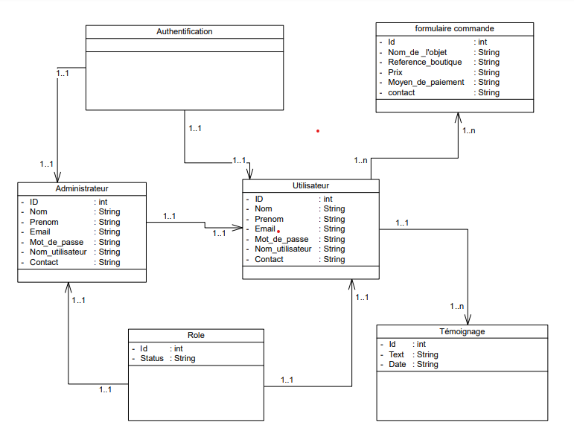
Les diagrammes

Slide 18
Les technologies utilisées

Slide 19


Pour le front-end
HTML
Le HyperText Markup Language, généralement abrégé HTML ou, dans sa dernière version, HTML5, est le langage de balisage conçu pour représenter les pages web.
Pour le back-end
PHP
Hypertext Preprocessor, plus connu sous son sigle PHP, est un langage de programmation libre, principalement utilisé pour produire des pages Web dynamiques via un serveur web.

Slide 20


CSS
Les feuilles de style en cascade, généralement appelées CSS de l'anglais Cascading Style Sheets, forment un langage informatique qui décrit la présentation des documents HTML et XML.
Larevel
Laravel est un framework web open-source écrit en PHP respectant le principe modèle-vue-contrôleur et entièrement développé en programmation orientée objet.

Slide 21


Javascript
JavaScript est un langage de programmation de scripts ,c’est une partie essentielle des applications web. Avec les langages HTML et CSS, JavaScript est au cœur des langages utilisés par les développeurs web.
Et aussi GIT
Git est un logiciel de gestion de versions décentralisé.
Il s'agit d'un outil de développement qui aide une équipe de développeurs à gérer les changements apportés au code source au fil du temps.

Slide 22
Présentation du projet

Slide 23
Les fontionnalités
Gestion des utilisateurs
Possibillitée d’éffectuer une demande en ligne
Possibillitée d’éffectuer un achat en ligne
Laisser des commentaires
…

Slide 24
Démonstration

Slide 25
Model économique

Slide 26
Revenu en pourcentage avec les différentes boutiques,
Revenu en pourcentage avec les différentes asistances service,
Revenu en pourcentage avec les agences de paiement,
Pourcentage sur …

Slide 27
Merci à vous
Aboubacar Soulama
minonaboubacars@gmail.com
+226 67347481
www.heureux-mariage.com

